Slide 1
-INDICADORES DE DESARROLLO SUSTENTABLE
-ecosistemas
ECOLOGIA, EQUILIBRIO EN LOS ECOSISTEMAS ,RELACIONES ALIMENTARIAS
Desarrollo Sustentable , semestre primavera 2014

Slide 2
DESARROLLO SUSTENTABLE
El principal desafío que enfrentan los gobiernos —desde los
niveles municipales o regionales hasta los niveles nacionales, es el de saber cómo diseñar y aplicar sistemas de gestión capaces de fomentar y conciliar tres grandes objetivos que en teoría llevarían al desarrollo sustentable:
el crecimiento económico
la equidad (social, económica y ambiental)
y la sustentabilidad ambiental.

Slide 3
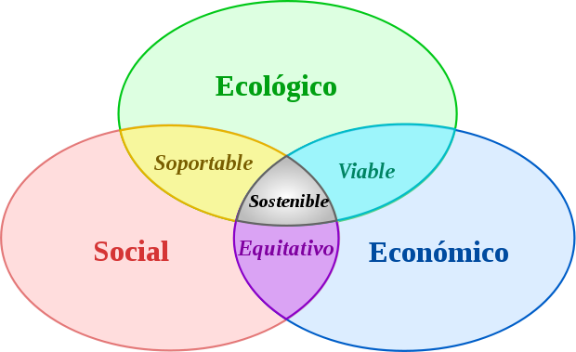
DESARROLLO SUSTENTABLE
Satisfacer las necesidades de las generaciones presentes sin comprometer las posibilidades de las del futuro para atender sus propias necesidades
Informe de la Comisión Mundial sobre el Medio Ambiente y el Desarrollo (Comisión Brundtland): Nuestro Futuro Común

Slide 4

Sustentabilidad Ambiental
La sustentabilidad ambiental considera el impacto y manejo de recursos tales como agua, suelo, paisaje, aire (incluyendo emisiones de material particulado, compuestos sulfurados y nitrogenados, dioxinas y otros contaminantes), y emisiones de gases de efecto invernadero (GEI), las que contribuyen al calentamiento global y estimulan el cambio climático. También tiene en cuenta:
Los impactos sobre el medio biótico;
La Generación y manejo de residuos;
La Eficiencia en el uso de los recursos, y El uso de sustancias químicas sobre las cuales existe evidencia o sospecha de que pueden tener impactos negativos, ya sea sobre los ecosistemas o sobre la salud humana (incluye el uso de pesticidas y otros agroquímicos).
DESARROLLO SUSTENTABLE

Slide 5
Sustentabilidad Social
La Sustentabilidad Social ocurre cuando los procesos, sistemas, estructuras y relaciones, tanto formales como informales, aportan activamente a las personas, creando comunidades saludables y sanas. Las comunidades socialmente sustentables son equitativas, diversas, conectadas, democráticas y proveen una buena calidad de vida.
Dentro de la dimensión social, la sustentabilidad no es muy proactiva, está principalmente relacionada con el cumplimiento de los requisitos mínimos de las normativas legales y con acciones caritativas y bondadosas. Este desequilibrio se debe al origen del concepto sustentabilidad, que viene de los movimientos ambientales.
DESARROLLO SUSTENTABLE

Slide 6
Algunos aspectos fundamentales, pero no exclusivos, están relacionados con:
Dirección de la organización;
Derechos humanos;
Prácticas laborales;
Prácticas justas de operación;
Asuntos del consumidor;
Participación activa y desarrollo de la comunidad, y
Cadena de valor.
DESARROLLO SUSTENTABLE

Slide 7
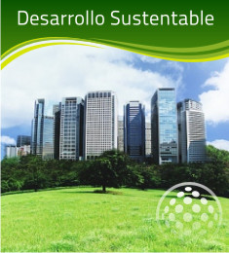
Sustentabilidad Económica
La sustentabilidad económica describe las formas de negocio que garantizan un bienestar duradero y sólido a través de un crecimiento económico continuo y estable. El objetivo ésta, en la consideración y conciliación equilibrada del éxito económico, de la compatibilidad social y del trato cuidadoso de los recursos naturales.
La sustentabilidad económica se mide a través de tres categorías de impacto:
Desempeño económico
Presencia en el mercado
Impactos económicos indirectos.
Los indicadores del desempeño económico pretenden medir las consecuencias económicas de las actividades de una organización, y los efectos de éstos en su entorno y en los grupos de interés involucrados.
DESARROLLO SUSTENTABLE

Slide 8
INDICADORES DESARROLLO SUSTENTABLE
¿ Que es un Indicador?
Un indicador es una variable que simplifica información relevante haciendo que un fenómeno se haga perceptible y que pueda medirse y comunicarse de una forma comprensible.
Las principales funciones de los indicadores son:
Evaluar condiciones o tendencias.
Comparar transversalmente sitios o situaciones para
evaluar metas y objetivos.
Proveer información preventiva temprana
Anticipar condiciones y tendencias futuras.

Slide 9
INDICADORES DESARROLLO SUSTENTABLE
Los mayores obstáculos se encuentran en la falta de indicadores para medir el desarrollo sustentable. En principio, ninguno de los tres objetivos del desarrollo sustentable (económico, ambiental y social) se mide actualmente con parámetros compatibles. Los indicadores empleados para cuantificar cada objetivo no tienen un denominador común ni hay fórmulas de conversión universales.

Slide 10

El crecimiento económico se mide con indicadores económicos, la equidad se determina sobre la base de parámetros sociales y la sustentabilidad ambiental se establece en términos físicos y biológicos. En consecuencia, cada uno de los tres objetivos se encuentra en diferentes planos de evaluación.
Por su parte, el desarrollo sustentable depende, teóricamente, de los tres objetivos mencionados y, por lo tanto, es imposible cuantificarlo mientras no se disponga de parámetros compatibles.

Slide 11
INDICADORES DESARROLLO SUSTENTABLE
Existen varios tipos de indicadores, entre los más usados están los Cuantitativos y los Cualitativos
Los indicadores cuantitativos son aquellos que presentan datos concretos como por ejemplo: número de usuarios de un sistema o el número de personas de la tercera edad capacitadas en computación, o el número de menores de 15 años que tienen acceso a Internet, por regiones.

Slide 12
INDICADORES DESARROLLO SUSTENTABLE
Los indicadores cualitativos pueden definirse como la opinión y percepción de la gente sobre un determinado tema, tal como el grado de confianza en sí misma experimentado por quienes cuentan con conocimientos de computación en tanto herramienta para conseguir un mejor trabajo, o el hecho de tener acceso a Internet que les permita mejores oportunidades de comercialización y venta.

Slide 13
INDICADORES DESARROLLO SUSTENTABLE
INDICADORES

Slide 14
INDICADORES SOCIALES
TEMA | SUBTEMA | INDICADOR
Equidad | Pobreza | Porcentaje de la Población viviendo bajo la línea de la pobreza
 |  | Índice de desigualdad de ingresos (Índice Gini)
 |  | Tasa de desempleo
 | Género | Relación entre los salarios medios de los hombres y de las mujeres.

Slide 15
INDICADORES SOCIALES
TEMA | SUBTEMA | INDICADOR
Salud | Nutrición | Estado nutricional de los niños.
 |  | Peso suficiente al nacer.
 | Mortalidad | Tasa de mortalidad infantil bajo los cinco años.
 |  | Esperanza de vida al nacer
 |  | Tasa de mortalidad derivada de la maternidad
 | Saneamiento | Porcentaje de la población que dispone de instalaciones adecuadas para la eliminación de excrementos.
 |  | Porcentaje de productos químicos potencialmente peligrosos vigilados en los alimentos.
 |  | Agua potable Población con acceso al agua potable.
 | Agua Potable | Porcentaje de la población con acceso a la salud.
 | Atención Medica | Vacunación contra enfermedades infecciosas infantiles.
 |  | Tasa de utilización de métodos anticonceptivos.
 |  | Gasto nacional en servicios locales de salud.
 |  | Gasto nacional total en el sector de la salud como porcentaje del PNB.

Slide 16
INDICADORES SOCIALES
TEMA | SUBTEMA | INDICADOR
Educación | Nivel Educacional | Tasa de variación de la población en edad escolar.
 |  | Tasa de escolarización en la enseñanza primaria.
 |  | Tasa de escolarización en la enseñanza secundaria.
 |  | Tasa de alfabetización de adultos.
 |  | Niños que alcanzan el quinto grado de la enseñanza primaria.
 |  | Esperanza de permanencia en la escuela.
 |  | Diferencia entre las tasas de escolarización masculina y femenina.
 |  | Número de mujeres por cada cien hombres en la mano de obra.
 |  | Porcentaje del producto interno bruto dedicado a la educación.

Slide 17
INDICADORES SOCIALES
TEMA | SUBTEMA | INDICADOR
Asentamientos humanos | Población urbana | Tasa de crecimiento de la población urbana
 |  | Porcentaje de la población que vive en zonas urbanas.
 |  | Población de los asentamientos urbanos autorizados y no autorizados.
 | Condiciones de vida | Consumo de combustibles fósiles por habitantes en vehículos de motor.
 |  | Superficie útil por persona.
 |  | Relación entre el precio de la vivienda y el ingreso.
 |  | Gasto en infraestructura por habitante.
 | Seguridad | Número de crímenes por cada 100 mil habitantes.

Slide 18
INDICADORES AMBIENTALES
TEMA | SUBTEMA | INDICADOR
Atmosfera | Cambio climático | Emisiones de gases efecto invernadero.
 | Capa de ozono | Consumo de sustancias que agotan la capa de ozono
 | Calidad del aire | Concentración de contaminantes en el aire ambiente en las zonas urbanas.
 |  | Emisiones de óxido de azufre.
 |  | Emisiones de óxidos de nitrógeno.
 |  | Gastos en las medidas de reducción en la contaminación del aire.

Slide 19
INDICADORES AMBIENTALES
TEMA | SUBTEMA | INDICADOR
Tierra | Agricultura | Superficie cultivable por habitante.
 |  | Utilización de abonos.
 |  | Utilización de plagicidas agrícolas.
 |  | Tierras de regadío como porcentaje de tierras cultivables.
 |  | Utilización de energía en la agricultura.
 |  | Superficie de tierras afectadas por la sanilización y el anegamiento.
 |  | Educación agrícola.
 | Bosques | Superficie de bosques protegidos como porcentaje de la superficie total de bosques.
 |  | Intensidad de la tala de bosques.
 |  | Variación de la superficie de bosques.
 |  | Porcentaje de la superficie de bosques que estä regulado

Slide 20
INDICADORES AMBIENTALES
TEMA | SUBTEMA | INDICADOR
Tierra | Desertificación | Tierras afectadas por la desertificación.
 |  | Población que vive bajo el umbral de la pobreza en las zonas áridas.
 |  | Índice nacional de precipitaciones mensuales.
 |  | Índice de vegetación obtenido por teleobservación.
 | Urbanización y ordenamiento territorial. | Superficie de los asentamientos urbanos autorizados y no autorizados.
 |  | Cambio en el uso de la tierra.
 |  | Ordenación de los recursos naturales descentralizada a nivel local.
Océanos , mares y costas | Zonas costeras | Concentración de algas en las aguas costeras.
 |  | Crecimiento demográfico en las zonas costeras.
 | Pesquerías | Captura máxima permisible del sector pesquero.
Montañas | Zonas montañosas | Evolución demográfica de las zonas montañosas.
 |  | Uso sostenible de los recursos de las zonas montañosas.
 |  | Bienestar de la población de las zonas montañosas.

Slide 21
INDICADORES AMBIENTALES
TEMA | SUBTEMA | INDICADOR
Agua dulce | Cantidad de agua | Extracción anual de aguas subterráneas y de superficie.
 |  | Consumo doméstico de agua por habitante.
 |  | Reserva de aguas subterráneas.
 |  | Densidad de redes hidrológicas
 | Calidad del agua | Concentración de bacterias coliformes fecales en el agua dulce.
 |  | Tratamiento de aguas residuales.
 |  | Descarga de petróleo en aguas costeras .
 |  | Descarga de nitrógeno y de fosforo en aguas costeras.
Biodiversidad | Ecosistemas | Superficie protegida como porcentaje de la superficie total.
 | Especies | Especies amenazadas como porcentaje total de las especies autóctonas.

Slide 22
INDICADORES AMBIENTALES
TEMA | SUBTEMA | INDICADOR
Residuos | Residuos domésticos | Eliminación de desechos domésticos por habitante.
 |  | Gastos en gestión de desechos.
 |  | Eliminación municipal de desechos.
 | Residuos peligrosos | Importaciones y exportaciones de residuos peligrosos.
 |  | Superficie de tierras contaminadas con desechos peligrosos.
 |  | Gastos en tratamiento de desechos peligrosos.
 | Productos tóxicos | Número de productos químicos prohibidos o rigurosamente restringidos.
 |  | Intoxicaciones agudas por productos químicos.
Biotecnología | Biotecnología | Gatos de investigación y desarrollo en el ámbito de la biotecnología.
 |  | Existencia de de reglamentos o directrices sobre bioseguridad.

Slide 23
INDICADORES ECONÓMICOS
TEMA | SUBTEMA | INDICADOR
Estructura económica | Desempeño de la economía | Producto Interno bruto por habitante.
 |  | Porcentaje de la inversión neta en el producto interno bruto.
 |  | Producto Interno neto ajustado a consideraciones ambientales.
 | Importaciones y exportaciones y políticas internas conexas | Balance del comercio en bienes y servicios.
 |  | Suma de las exportaciones e importaciones como porcentaje del producto interno bruto.
 |  | Porcentaje de productos manufacturados en las exportaciones totales de mercancías.
 |  | Importaciones de bienes de capital.
 |  | Inversión extranjera directa.
 |  | Porcentaje de importaciones de bienes de capital ecológicamente racionales.
 |  | Donaciones de cooperación técnica.
 | Estatus financiero | Relación entre la deuda y el producto nacional bruto.
 |  | Total de la asistencia oficial para el desarrollo concedida o recibida , como porcentaje del producto interno bruto.
 |  | Relación entre el servicio de la deuda y las exportaciones.
 |  | Relación entre la transferencia neta de recursos y el producto nacional bruto.

Slide 24
INDICADORES ECONÓMICOS
TEMA | SUBTEMA | INDICADOR
Evolución de las modalidades de consumo | Consumo de recursos | Intensidad de utilización de recursos-
 |  | Aportación de las industrias con utilización intensiva de recursos naturales al valor añadido del sector manufacturero.
 |  | Proporción del valor añadido del sector manufacturero en el producto interno bruto.
 |  | Reservas comprobadas de minerales.
 |  | Reservas comprobadas de combustibles fósiles.
 |  | Duración de las reservas comprobadas de energía.
 | Uso de energía | Consumo de anual de energía per cápita.
 |  | Proporción del consumo de recursos energéticos renovables.
 |  | Intensidad en el uso de energía.
 | Generación de residuos | Generación de residuos sólidos industriales y municipales.
 |  | Generación de residuos peligrosos,
 |  | Generación de residuos radiactivos.
 |  | Reciclado y reutilización de residuos.
 | Transporte | Distancia de viaje per cápita por medio de transporte.

Slide 25
INDICADORES ECONÓMICOS
TEMA | SUBTEMA | INDICADOR
Evolución de las modalidades de consumo | Consumo de recursos | Intensidad de utilización de recursos-
 |  | Aportación de las industrias con utilización intensiva de recursos naturales al valor añadido del sector manufacturero.
 |  | Proporción del valor añadido del sector manufacturero en el producto interno bruto.
 |  | Reservas comprobadas de minerales.
 |  | Reservas comprobadas de combustibles fósiles.
 |  | Duración de las reservas comprobadas de energía.
 | Uso de energía | Consumo de anual de energía per cápita.
 |  | Proporción del consumo de recursos energéticos renovables.
 |  | Intensidad en el uso de energía.
 | Generación de residuos | Generación de residuos sólidos industriales y municipales.
 |  | Generación de residuos peligrosos,
 |  | Generación de residuos radiactivos.
 |  | Reciclado y reutilización de residuos.
 | Transporte | Distancia de viaje per cápita por medio de transporte.

Slide 26
El índice de Gini: el termómetro de la desigualdad en un país
El ideólogo y estadístico italiano Corrado Gini ideó en el año 1912 un método para medir la desigualdad de una determinada distribución en su obra Variabilità e mutabilità. En ella introdujo el valor de 0 para expresar la igualdad total entre todos los ciudadanos de un país y el valor de 1 para expresar la desigualdad total. El conjunto de infinitos valores que puede tomar esta distribución estará contenido entre 0 y 1, que es donde se encuentran todos los países (hasta la fecha, ningún país es totalmente igualitario o totalmente desigualitario).

Slide 27
INDICE DE GINI
Este índice mide hasta qué punto la distribución del ingreso (o, en algunos casos, el gasto de consumo) entre individuos u hogares dentro de una economía se aleja de una distribución perfectamente equitativa.
El coeficiente de Gini es una medida de la desigualdad ideada por el estadístico italiano Corrado Gini. Normalmente se utiliza para medir la desigualdad en los ingresos, dentro de un país, pero puede utilizarse también para medir cualquier forma de distribución desigual. El coeficiente de Gini es un número entre 0 y 1, en donde 0 se corresponde con la perfecta igualdad (todos tienen los mismos ingresos) y donde el valor 1 se corresponde con la perfecta desigualdad (una persona tiene todos los ingresos y los demás ninguno).
El índice de Gini es el coeficiente de Gini expresado en porcentaje y es igual al coeficiente de Gini multiplicado por 100.

Slide 28
INDICE DE GINI
El coeficiente está poco importa que sea esta sociedad feudal, capitalista o socialista, que sea una sociedad rica o sea pobre; lo que mide es cuán equitativa o inequitativamente está distribuida la riqueza en una sociedad.
El coeficiente de Gini se limita a dar una imagen de cómo está distribuida la riqueza en una sociedad, poco importa que sea esta sociedad feudal, capitalista o socialista, que sea una sociedad rica o sea pobre; lo que mide es cuán equitativa o inequitativamente está distribuida la riqueza en una sociedad.

Slide 29
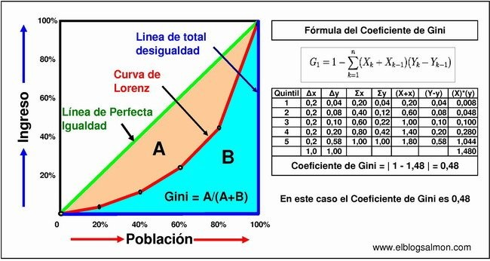
Matemáticamente, si la Curva de Lorenz se aleja de la diagonal, aumenta la desigualdad en la misma proporción en la que ha aumentado el área A. Cuando la curva se ha alejado al máximo, el área B ha desaparecido, lo que significa que una sola familia se ha quedado con el total de la riqueza de una economía.
En la realidad, todos los países se sitúan entre estos dos extremos. En el ejemplo, la curva representa la proporción de ingresos en función del número de habitantes. En este caso, el 20% de la población se queda con el 4% del ingreso; el 40% de la población, con el 12% (aumenta un 8% en relación al primero), el 60% con el 22% del ingreso y el 80% de la población con el 42% del ingreso acumulado, lo que da como resultado un índice de Gini del 0,48.

Slide 30
Ese coeficiente es de 0,50 para Chile, seguido de cerca por México (0,47) y a más distancia por Turquía (0,41), Estados Unidos (0,38), Israel (0,38), Portugal (0,34), Reino Unido (0,34), España (0,34), Grecia (0,34) y Japón (0,34). La media en la OCDE es de 0,31.
Los países con menos desigualdades son Islandia (0,24), Eslovenia (0,25), Noruega (0,25) y Dinamarca (0,25).

Slide 31
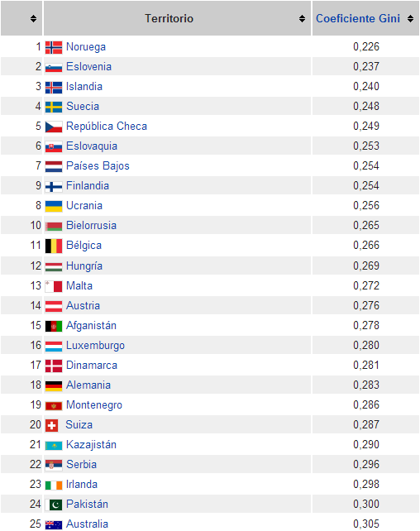
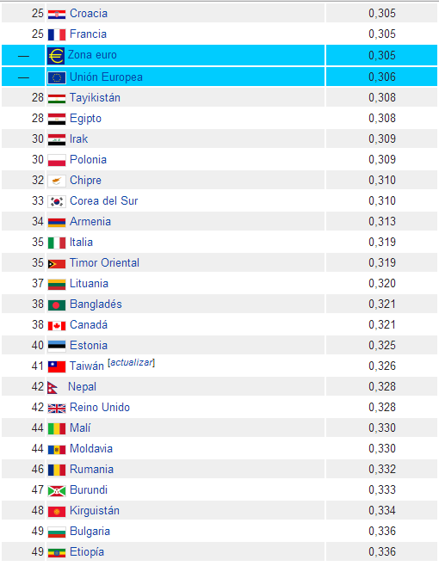
INDICE DE GINI (NU 2005)

Slide 32
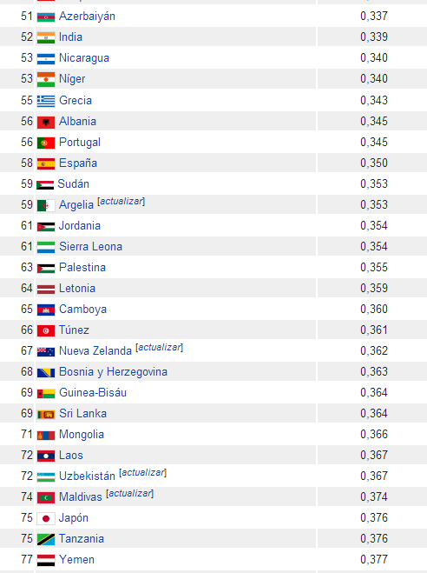
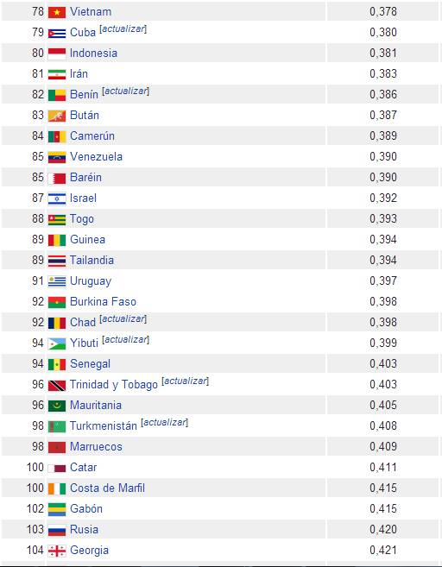
INDICE DE GINI (NU 2005)

Slide 33
INDICE DE GINI (NU 2005)

Slide 34
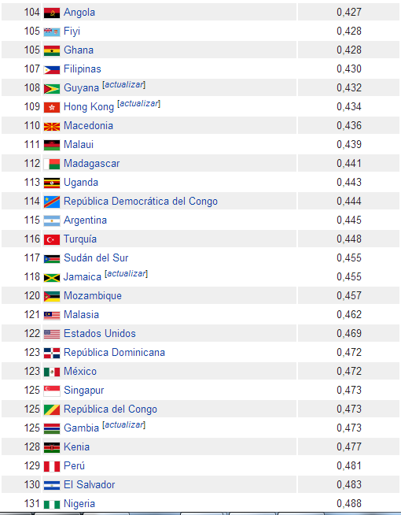
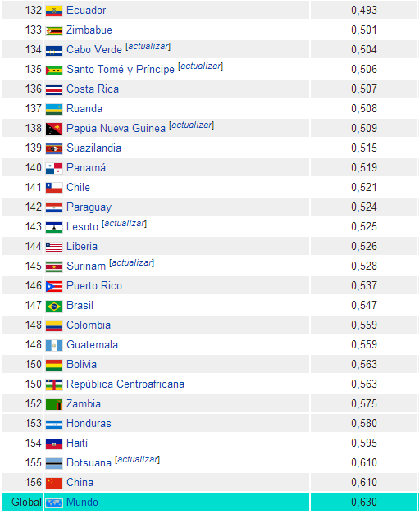
INDICE DE GINI

Slide 35
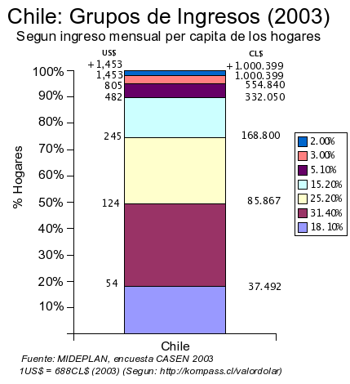

Slide 36
“La participación del 0,3% más rico (aproximadamente 23.000 contribuyentes sobre un total de 8,2 millones) es de un poco más del 6%. Por otra parte, el 81% más pobre de los contribuyentes, cuyo ingreso medio es de US 338 (Poco menos de 160 mil pesos) por mes y que gana menos de US 1.096 (518 mil pesos) al mes, recibe sólo 34,4% del ingreso total. Es decir (…) se obtiene que el ingreso per cápita del 1% más rico es 40 veces mayor que el ingreso per cápita del 81% de la población” dice el informe.Fuente: BioBioChile http://www.biobiochile.cl/2013/03/29/distribucio

Slide 37
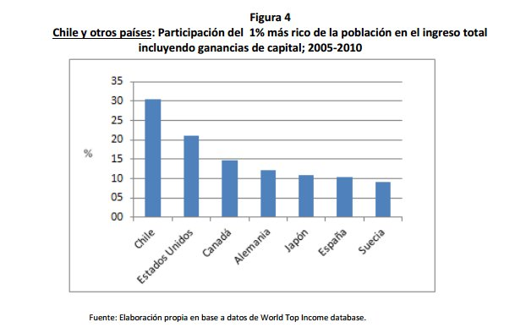

Slide 38
INDICADORES DESARROLLO SUSTENTABLE
Los datos que proveen los indicadores no son suficientes en sí mismos, ya que la información debe ser organizada, jerarquizada y contextualizada para ser convertida posteriormente en conocimiento útil para la toma de decisiones.
En este sentido, la finalidad última de los indicadores es orientar, desde la dimensión institucional, la planificación estratégica de un territorio y retroalimentar los procesos.

Slide 39
INDICADORES DESARROLLO SUSTENTABLE
Los indicadores pueden, además, ser precisos o no, cualitativos o cuantitativos, singulares o compuestos. Sin embargo, dado que el término “desarrollo sustentable” incluye dos conceptos distintos, el de desarrollo y el de sustentabilidad, no es fácil identificar un indicador que, individualmente, informe sobre las múltiples facetas del desarrollo sustentable. Por esto, es más apropiado tratar de identificar un sistema de indicadores que, colectivamente, provea la información requerida.

Slide 40
INDICADORES DESARROLLO SUSTENTABLE
LOS INDICADORES MÁS USADOS HOY
Algunos de los indicadores compuestos que se utilizan con más frecuencia actualmente son:
La huella ecológica: indicador compuesto empleado mundialmente para medir la huella que la humanidad deja en la naturaleza con su modo de vida actual. Contabiliza la cantidad de área de tierra y agua que usa una población humana para abastecerse de todo lo que necesita y para absorber sus desechos. (demanda humana / oferta de la naturaleza).

Slide 41

El análisis del flujo de materiales es un indicador que hace un inventario sistemático de la forma en que un producto transita a lo largo de su ciclo de vida natural o económico. Al analizar este ciclo de vida, se evalúan los efectos ecológicos, los consumos de materiales y energía, los impactos ambientales que se presentan durante el ciclo, así como los desechos que genera al final de su vida útil.

Slide 42
INDICADORES DESARROLLO SUSTENTABLE
LOS INDICADORES MÁS USADOS HOY
El Indicador de Progreso Genuino (IPG) es un sistema alternativo de medición, compuesto por 26 indicadores simples, que se diferencia del Producto Interno Bruto (PIB), en que adjudica mayor pertinencia a valores subjetivos como el bienestar, que a valores objetivos como el consumo.
Por ejemplo, la actividad económica pura derivada del crecimiento urbano explosivo contribuye en gran medida al PIB. Sin embargo, simultáneamente, se producen desplazamientos de larga duración, aumento de la congestión del tráfico y accidentes vehiculares, y conversión excesiva del uso de la tierra rural o semirural en urbana.
En este caso, la mayor circulación de dinero dentro de una economía no significa necesariamente que ésta sea sustentable o próspera. Esto puede resultar, en los casos más extremos, en un IPG inversamente proporcional al PIB.

Slide 43
INDICADORES DESARROLLO SUSTENTABLE
LOS INDICADORES MÁS USADOS HOY
De este modo, vemos que el coste real de un bien incluye aquello a lo que se debe renunciar para conseguirlo. Es decir, si talamos un bosque para obtener madera y no invertimos en repoblarlo con las mismas características ambientales anteriores, ese gasto no incurrido que provoca una degradación ambiental, debe incluirse como una deuda no pagada o como una pérdida neta del IPG.

Slide 44
INDICADORES DESARROLLO SUSTENTABLE
INDICE DE DESARROLLO SOSTENIBLE
Este nuevo indicador, presentado por la FEN y Acción RSE muestra el progreso desde una perspectiva que integra las dimensiones económica, social y medioambiental y tiene el objetivo de ser un aporte a la discusión de políticas públicas y privadas. (Presentado el lunes 28 de octubre de 2013 en la Facultad de Economía y Negocios de la Universidad de Chile).

Slide 45
INDICADORES DESARROLLO SUSTENTABLE
INDICE DE DESARROLLO SOSTENIBLE
El IDS está construido sobre 30 indicadores específicos, diez por cada una de las tres dimensiones que componen la sostenibilidad (económica, social y medioambiental), todos validados a nivel internacional, y su objetivo es ser una herramienta de utilidad para variados públicos de interés, a los que este instrumento les servirá en la toma de decisiones de los ámbitos de sus respectivas competencias.

Slide 46
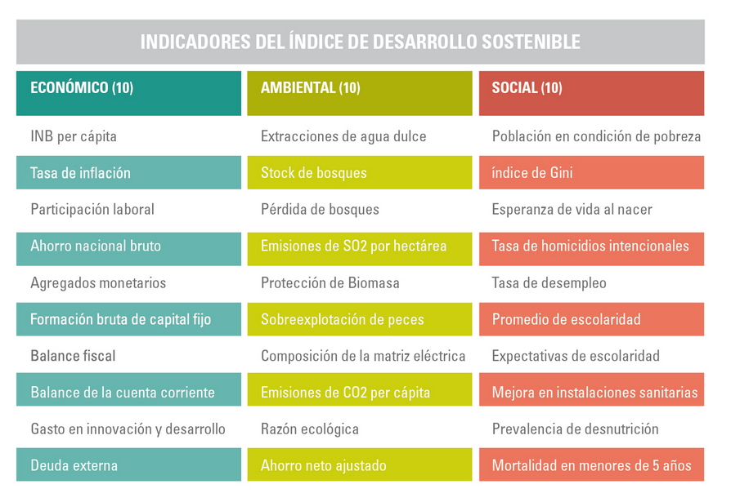
INDICADORES DESARROLLO SUSTENTABLE

Slide 47
DESARROLLO SUSTENTABLE
Proactiva
La proactividad es una actitud en la que el sujeto u organización asume el pleno control de su conducta de modo activo, lo que implica la toma de iniciativa en el desarrollo de acciones creativas y audaces para generar mejoras, haciendo prevalecer la libertad de elección sobre las circunstancias del contexto.
La proactividad no significa sólo tomar la iniciativa, sino asumir la responsabilidad de hacer que las cosas sucedan; decidir en cada momento lo que queremos hacer y cómo lo vamos a hacer.

Slide 48
DESARROLLO SUSTENTABLE
Cadena de Valor
Se conoce como cadena de valor a un concepto teórico que describe el modo en que se desarrollan las acciones y actividades de una empresa. Asociada a la definición de cadena, es posible hallar en esta los diferentes eslabones que intervienen en un proceso económico: se inicia con la materia prima y llega hasta la distribución del producto terminado.
En cada eslabón, se añade valor, que, en términos competitivos, está entendido como la cantidad que los consumidores están dispuestos a abonar por un determinado producto o servicio.

Slide 49
INDICADORES DESARROLLO SUSTENTABLE
INDICE DE DESARROLLO SOSTENIBLE
https://www.youtube.com/watch?v=NjrFt8Kpqsg&list=PLV9DnN7Gov0NbVRor8fXX4f04QaMhX-Z-

Slide 50
ECOLOGIA
La ecología (del griego «οίκος» oikos="casa", y «λóγος» logos=" conocimiento") es la biología de los ecosistemas (Margalef, 1998) Estudia los seres vivos, su ambiente, la distribución y abundancia, cómo esas propiedades son afectadas por la interacción entre los organismos y su ambiente.
El ambiente incluye las propiedades físicas que pueden ser descritas como la suma de factores abióticos locales, como el clima y la geología, y los demás organismos que comparten ese hábitat (factores bióticos).

Slide 51
ECOLOGIA
La visión integradora de la ecología plantea que es el estudio científico de los procesos que influencian la distribución y abundancia de los organismos, las interacciones entre estos, así como sus interacciones y la transformación de los flujos de energía y materia.

Slide 52
CONCEPTO DE SISTEMAS
Un conjunto de elementos
Dinámicamente relacionados
Formando una actividad
Para alcanzar un objetivo
Operando sobre energía/materia /datos/
Para proveer /energía/materia /información

Slide 53
Características de los sistemas
Sistema es un todo organizado y complejo; un conjunto o combinación de cosas o partes que forman un todo complejo o unitario.
Es un conjunto de objetos unidos por alguna forma de interacción o interdependencia.
Los límites o fronteras entre el sistema y su ambiente admiten cierta arbitrariedad

Slide 54
ECOSISTEMAS
Los ecosistemas son conjuntos de elementos complejos en el que las condiciones físicas y los seres vivos interactúan entre sí en un complicado entramado de relaciones.
Por ejemplo el bosque, el río o el lago, formados por una trama de elementos físicos (el biotopo) como la temperatura, sustancias químicas presentes, clima, características geológicas, etc. y biológicos (comunidad de organismos)

Slide 55
El ecosistema es el nivel de organización de la naturaleza que interesa a la ecología.
Y aunque los ecosistemas incluyan desde pozas hasta áridas llanuras cubiertas por matorrales todos comparten ciertas características.

Slide 56
CARACTERISTICAS DEL ECOSISTEMA
El funcionamiento de todos los ecosistemas es parecido.
Todos necesitan una fuente de energía que, fluyendo a través de los distintos componentes del ecosistema, mantiene la vida y moviliza el agua, los minerales y otros componentes físicos del ecosistema.
La fuente primera y principal de energía es el sol.

Slide 57
En todos los ecosistemas existe, además, un movimiento continuo de los materiales.
Los diferentes elementos químicos pasan del suelo, el agua o el aire a los organismos y de unos seres vivos a otros, hasta que vuelven, cerrándose el ciclo, al suelo o al agua o al aire.
En el ecosistema la materia se recicla -en un ciclo cerrado- y la energía pasa - fluye- generando organización en el sistema.

Slide 58
Así las principales características comunes a todos los ecosistemas son las siguientes:
Relaciones alimentarias
b) Flujos de energía
c) Recirculación de nutrientes
d) Regulación del tamaño

Slide 59
RELACIONES ALIMENTARIAS
En los ecosistemas las relaciones que se establecen son muy importantes ya que al ser sistemas complejos cualquier variación en un componente del sistema repercutirá en todos los demás componentes.
La vida necesita un aporte continuo de energía que llega a la Tierra desde el Sol y pasa de unos organismos a otros a través de una relación alimentaria llamada cadena alimentaria o cadena trófica.

Slide 60
LA CADENA TROFICA.
Esta se inicia en los organismos vegetales seguidos de varios grupos de organismos animales, cada uno de los cuales devora al que le precede y es devorado por el que le sigue.
Según la función o nicho que cumplen los individuos en las cadenas alimentarias se pueden distinguir los siguientes niveles tróficos:

Slide 61
Los productores: es el primer grupo de la cadena alimentaria, formado generalmente por plantas verdes que convierten parte de la energía solar en moléculas orgánicas que usan o almacenan en sus tejidos. (autótrofos)
Consumidores: Animales no son capaces de sintetizar su alimento a partir de elementos
inorgánicos, por lo tanto deben alimentarse de otros seres vivos ya sea animales o vegetales.
Desintegradores: Bacterias hongos u otros animales que se alimentan de organismos muertos.

Slide 62
FOTOSINTESIS Y RESPIRACIÓN
La fotosíntesis es el proceso por el que se capta la energía luminosa que procede del sol y se convierte en energía química.
Con esta energía el CO2, el agua y los nitratos que las plantas absorben reaccionan sintetizando las moléculas de carbohidratos (glucosa, almidón, celulosa, etc.), lípidos (aceites, vitaminas, etc.), proteínas y ácidos nucleicos (ADN y ARN) que forman las estructuras vivas de la planta.

Slide 63
Las plantas crecen y se desarrollan gracias a la fotosíntesis, pero respiran en los periodos en los que no pueden obtener energía por fotosíntesis porque no hay luz o porque tienen que mantener los estomas cerrados.
En la respiración se oxidan las moléculas orgánicas con oxígeno del aire para obtener la energía necesaria para los procesos vitales. En este proceso se consume O2 y se desprende CO2 y agua, por lo que, en cierta forma, es lo contrario de la fotosíntesis que toma CO2 y agua desprendiendo O2.

Slide 64
Es importante considerar que no toda le energía solar que llega al ecosistema es fijada por los productores primarios, la eficiencia con la que las plantas son capaces de incorporar la energía al ecosistema generalmente no es mayor a un 4,5%

Slide 65
Estructura trófica
Entre todos los seres vivos de un ecosistema se dan las relaciones de alimentación, que forman las cadenas y redes tróficas.
Estas relaciones son indispensables, pues por la alimentación los seres vivos obtenemos la energía necesaria para realizar todas nuestras actividades: crecer, caminar, estudiar, jugar, correr, leer, bailar, etc.
Trofo significa alimento.
Los individuos que forman la comunidad producen o consumen energía y de acuerdo a esto los seres vivos cumplen un rol en el ecosistema .

Slide 66
Teniendo en cuenta las relaciones alimentarias, denominadas también tróficas, los seres vivos se encuentran divididos en distintos niveles:
1º Nivel: Los productores
2º Nivel: Los consumidores y
3º Nivel: Los descomponedores

Slide 67
Los productores
Este primer nivel trófico, está representado por los organismos que realizan fotosíntesis y son llamados autótrofos .
En los ecosistemas terrestres los productores están representados por las plantas, y en los acuáticos por las algas microscópicas (fitoplancton). Las plantas producen
materia orgánica compleja (almidón) a partir de sustancias inorgánicas simples.
Los productores constituyen la amplia mayoría
de los organismos de nuestro planeta
ya que representan el 99% de la materia viva,
mientras que los consumidores y los
descomponedores sólo representan el 1% restante.

Slide 68
LOS PRODUCTORES:
Como se mencionaba anteriormente las cadenas alimentarias comienzan en los productores quienes hacen entrar la energía en los ecosistemas.
Estos organismos autótrofos son capaces de producir nutrientes (proteínas, carbohidratos, etc.) a partir de elementos inorgánicos (CO2, agua) y luz solar. Ellos captan la energía luminosa con su actividad fotosintética y la convierten en energía química almacenada en moléculas orgánicas.
Los principales productores primarios son las plantas verdes terrestres y acuáticas, incluidas las algas, y algunas bacterias.

Slide 69
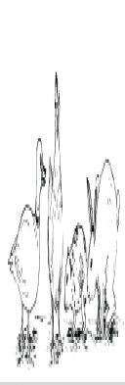

Los consumidores
Este segundo nivel está representado por los organismos heterótrofos. Los consumidores
son los animales que consumen energía, al comerse a las plantas o a otros animales.
Consumidores primarios: animales que se alimentan de plantas, como la oveja,la vaca, la cabra, etc.
Consumidores secundarios : animales que se alimentan de los herbívoros, entre ellos tenemos a los carnívoros y a los insectívoros, como las serpientes, lospelícanos, las gaviotas entre otros
Productores
Consumidor
primario
Consumidor
secundario

Slide 70
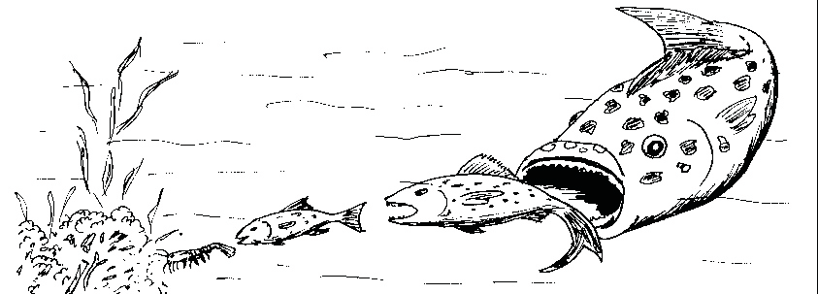
Consumidores terciarios : son los carnívoros
que se alimentan de otros carnívoros como
el puma, el león, el lobo, el tiburón, el buitre,
entre otros.
En el mar también se observan estas relaciones alimentarias.

Slide 71
Los descomponedores
Se alimentan de los restos de otros organismos. Consumen energía proveniente de las plantas y animales muertos y de sus heces. Son microorganismos como las bacterias y los hongos que, al alimentarse, descomponen la materia orgánica, permitiendo que los elementos se reincorporen al medio ambiente quedando disponibles para ser utilizados nuevamente por los productores.
Una de las principales funciones de los organismos descomponedores es la producción de materia orgánica fértil (humus).

Slide 72
LOS DESCOMPONEDORES
Pero las cadenas alimentarias no acaban en el depredador cumbre (ej.: Jote), sino que como todo ser vivo muere, existen necrófagos, como algunos hongos o bacterias que se alimentan de los residuos muertos y detritos en general (organismos descomponedores o detritívoros).
De esta forma se soluciona en la naturaleza el problema de los residuos.
Los descomponedores tienen gran importancia en la asimilación de los residuos del resto de la red trófica (hojarasca que se pudre en el suelo, cadáveres, etc.).

Slide 73
LOS DESCOMPONEDORES…..
Son agentes necesarios para el retorno de los elementos, que si no fuera por ellos se irían quedando acumulados en cadáveres y restos orgánicos sin volver a las estructuras vivas.
Gracias a su actividad se cierran los ciclos de los elementos.
Son muy pequeños, están en todas partes, con poblaciones que se multiplican y se desvanecen con rapidez.
Desde el punto de vista del aprovechamiento de la energía son despilfarradores y aprovechan poco la energía: su eficiencia es pequeña.

Slide 74
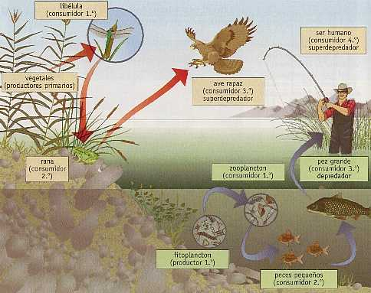
Ejemplo de cadena trófica

Slide 75
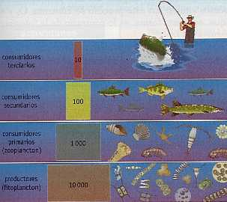
Pirámide de energía de una cadena trófica acuática

Slide 76
LAS TRAMAS ALIMENTARIAS
Las diferentes cadenas alimentarias no son tan estáticas ni están aisladas en el ecosistema sino que forman un entramado entre sí y se suele hablar de red trófica o trama alimentaria.
Los individuos además pueden ocupar diferentes posiciones en las distintas cadenas alimentarias por ejemplo un animal omnívoro, como el humano, puede ser consumidor primario en una cadena pero ser un consumidor secundario o terciario en otra, comiendo carne de animales herbívoros, carnívoros u otros omnívoros

Slide 77
FLUJOS DE ENERGÍA
El ecosistema se mantiene en funcionamiento gracias al flujo de energía que va pasando de un nivel al siguiente.
La energía fluye a través de la cadena alimentaria sólo en una dirección : va siempre desde el sol, a través de los productores a los descomponedores.
La energía entra en el ecosistema en forma de energía luminosa y sale en forma de energía calorífica que ya no puede reutilizarse para mantener otro ecosistema en funcionamiento.
Por esto no es posible un ciclo de la energía similar al de los elementos químicos.

Slide 78
FLUJOS DE ENERGÍA…..
Como establece la primera ley de la termodinámica o ley de conservación de la energía, la energía no se crea ni se destruye, solo se transforma de una variedad a otra.
Sin embargo la segunda ley señala que cuando se transforma la energía de una variedad a otra, disminuye la cantidad útil, parte se degrada en calor y se disipa.

Slide 79
PRODUCCION PRIMARIA BRUTA Y NETA
Cuando se habla de producción de un ecosistema se hace referencia a la cantidad de energía que ese ecosistema es capaz de aprovechar.
Una pradera húmeda y templada, por ejemplo, es capaz de convertir más energía luminosa en biomasa que un desierto y, por tanto, su producción es mayor.
La producción primaria bruta de un ecosistema es la energía total fijada por fotosíntesis por las plantas.
La producción primaria neta es la energía fijada por fotosíntesis menos la energía empleada en la respiración, es decir la energía que pasa al siguiente nivel trófico.

Slide 80
FLUJOS DE ENERGÍA
No toda energía consumida por los herbívoros a partir de las plantas ( a través de nutrientes)estará disponible para el siguiente nivel trófico, ya que de la energía total ingerida parte no es absorbida a nivel intestinal por lo que es eliminado por las fecas, de la absorbida un porcentajes es eliminado por la orina y otro porcentaje es utilizado por el individuo en sus procesos de respiración, movimientos, en general todos los que impliquen gasto de energía (energía que se transformará en calor por lo que dejará de ser útil para el siguiente nivel trófico). Por lo tanto la energía que si estará disponible para el consumidor secundario será la que sea usada para crecimiento (músculos, órganos) del individuo o producción de nuevas crías.

Slide 81
CICLOS DE LA MATERIA
Los seres vivos están formados por elementos químicos, fundamentalmente por oxígeno, hidrógeno, carbono y nitrógeno que, en conjunto, suponen más del 95% de peso de los seres vivos.
El resto es fósforo, azufre, calcio, potasio, y un largo etcétera de elementos presentes en cantidades muy pequeñas, aunque algunos de ellos muy importantes para el metabolismo.
Estos elementos también se encuentran en la naturaleza no viva, acumulados en depósitos.

Slide 82
Así, en la atmósfera hay O2, N2 y CO2. En el suelo H2O, nitratos, fosfatos y otras sales. En las rocas fosfatos, carbonatos, etc.
Estos elementos son captados por lo vegetales (autótrofos) de la tierra y el aire y transformados en moléculas orgánicas como carbohidratos, lípidos, aminoácidos, etc. los que son la base de la alimentación para organismos heterótrofos.
Estos individuos utilizan estas moléculas para obtener la energía (degradándolas) y formar parte de su organismo (músculos, órganos,
huesos, etc.)

Slide 83
CICLOS DE LA MATERIA
A diferencia del ciclo de la energía, los ciclo de la materia son cerrados, pues los átomos se usan una y otra vez.
Para la perpetuación de los ciclos no se requiere nueva materia, pero si energía, el ciclo de la energía no es cerrado.
Después de que los seres de los distintos niveles tróficos van consumiendo estas moléculas los van devolviendo a la tierra, la atmósfera o a las aguas por la respiración, las heces o la descomposición de los cadáveres, cuando mueren.

Slide 84
CICLOS DE LA MATERIA….
En este punto es fundamental el rol de los descomponedores quienes permiten que los elementos estén disponibles nuevamente para los vegetales.
De esta forma encontramos en todo ecosistema unos ciclos del oxígeno, el carbono, hidrógeno, nitrógeno, etc. cuyo estudio es esencial para conocer su funcionamiento.

Slide 85
CAPACIDAD DE CARGA DE UN ECOSISTEMA
La capacidad de carga de un hábitat es el límite superior de su capacidad para sostener la vida.
En general este parámetro se expresa como el número de individuos que puede sobrevivir en una comunidad estable.
En cuanto se refiere a los animales la capacidad de carga suele ser función de los recursos alimenticios disponibles, en el caso de las plantas depende de los nutrientes minerales, las concentraciones de CO2 o la disponibilidad de luz solar.
Cuando la capacidad de carga es relativamente alta las densidades de la población tienden a ser grandes pero si la capacidad es baja, las poblaciones se dispersan.

Slide 86
TIPOS DE ECOSISTEMAS
Los ecosistemas pueden ser:
Ecosistemas naturales: Son los que se forman en la Naturaleza sin la intervención del hombre, como por ejemplo, una laguna, un valle y otros.
Ecosistemas artificiales: Son los creados por el hombre, por ejemplo, los parques, las chacras, los jardines, entre otros.

Slide 87
CAMBIOS EN LOS ECOSISTEMAS
Los ecosistemas, como todos los sistemas vivos, no son estáticos, sino que varían a lo largo del tiempo, tanto en los valores de los elementos del biotopo, como en las especies que forman la biocenosis y en su abundancia relativa.
Biotopo: Medio físico donde se relacionan ,los organismos vivos.
Biocenosis : Relaciones entre organismos vivos.

Slide 88
LA EVOLUCIÓN EN LOS ECOSISTEMAS
El cambio evolutivo es el que ocurre a más largo plazo en los ecosistemas y a él se deben las transformaciones más profundas.
Es el responsable de que el primer ecosistema que existió en la Tierra, consistente en organismos unicelulares simples, se haya transformado en el gran ecosistema que es hoy día la biosfera.
En este proceso han cambiado tanto las especies como los ecosistemas.
Este cambio no se aprecia a simple vista, aunque se deduce al observar las especies actuales y el registro fósil.

Slide 89
LA DINÁMICA DE LOS ECOSISTEMAS
Los ecosistemas están en constante cambio. Algunos, los cambios paroxísmicos, se producen bruscamente, como en las erupciones volcánicas.
Existen también cambios periódicos y a corto plazo, como los estacionales; a medio plazo tienen lugar las sucesiones ecológicas y a largo plazo, y muy lentamente, la evolución de las especies.
Paroxismo: Periodo de máxima intensidad de un fenómeno natural u orgánico: el paroxismo de un movimiento sísmico

Slide 90
EL EQUILIBRIO DE LOS ECOSISTEMAS
Un ecosistema está en equilibrio cuando es estable, es decir, cuando no cambia o cambia muy poco con el tiempo.
Para que un sistema esté en equilibrio no deben producirse grandes cambios en las condiciones ambientales (clima, suelo y agua), el número de individuos ha de mantenerse constante y no deben existir factores externos (contaminación, tala de árboles) que alteren el ecosistema.
Si por cualquier razón, se rompe el equilibrio de un ecosistema, este puede desaparecer y ser sustituido por otro.

Slide 91
Biodiversidad
Del griego βιο-, vida, y del latín diversĭtas, -ātis, variedad).
También llamada diversidad biológica, es el término por el que se hace referencia a la amplia variedad de seres vivos sobre la Tierra y los patrones naturales que la conforman, resultado de miles de millones de años de Evolución según procesos naturales y también, de la influencia creciente de las actividades del ser humano.
La biodiversidad comprende igualmente la variedad de ecosistemas y las diferencias genéticas dentro de cada especie que permiten la combinación de múltiples formas de vida, y cuyas mutuas interacciones y con el resto del entorno, fundamentan el sustento de la vida sobre el planeta.

Slide 92
La Cumbre de la Tierra celebrada por Naciones Unidas en Río de Janeiro en 1992 reconoció la necesidad mundial de conciliar la preservación futura de la biodiversidad con el progreso humano según criterios de sostenibilidad o sustentabilidad promulgados en el Convenio internacional sobre la Diversidad Biológica que fue aprobado en Nairobi el 22 de mayo de 1972, fecha posteriormente declarada por la Asamblea General de la ONU como "Día internacional de la biodiversidad".

Slide 93
LA CONSERVACIÓN DE LOS EQUILIBRIOS NATURALES
La naturaleza constituye un complejo mundo en el que se interrelacionan íntimamente los seres vivos y los inertes.
El equilibrio que rige este proceso se ha de encontrar perfectamente ajustado a los mecanismos y necesidades que tiene el ecosistema, tanto a lo largo del tiempo como en un momento determinado.
El problema surge cuando las actividades del hombre rompen este equilibrio, generalmente por la alteración grave de uno de los mecanismos reguladores.
Así por ejemplo cualquier cadena trófica se encuentra perfectamente regulada por el fenómeno natural de la mortalidad, que actúa a través de dos sistemas: el sistema depredador - presa y el sistema presa - comida.

Slide 94
En ocasiones el hombre ha provocado la rotura de este equilibrio.
Es el caso de la alteración de los equilibrios biológicos que se presenta en la actualidad y que son el resultado del acelerado desarrollo industrial, la construcción de infraestructura , la deforestación acelerada, esta última provocó la destrucción de los hábitats naturales.
El mundo complejo de la biosfera gira en torno a un mecanismo en que cada engranaje tiene una gran importancia y en el momento en que uno de ellos se desequilibre se afecta el conjunto con consecuencias difíciles de predecir.
La estabilidad biológica es el resultado de la autorregulación, la cual depende del grado de complejidad y heterogeneidad del ecosistema. La estabilidad de un ecosistema es relativa, ya que se encuentra en un equilibrio dinámico, en el cual las comunidades bióticas se van adaptando a las variaciones bióticas y abióticas del medio. Cuando el hombre lo permite los sistemas evolucionan hacia una mayor estabilidad y complejidad

Slide 95
CONTAMINACIÓN
La contaminación se define en términos generales como la introducción de sustancias dañinas al ecosistema. Normalmente se piensa que la contaminación es una actividad humana cuyos resultados son el desecho de plásticos, toxinas sintéticas, sustancias químicas no degradables, etc.
En los canales de flujo de los ecosistemas, también intervienen procesos naturales cuyos productos hacen que los ecosistemas se “indigesten”, “vomite” o incluso mueran.
Los volcanes activos o los incendios forestales arrojan cenizas y otros contaminantes atmosféricos que pueden dañar gravemente a los ecosistemas incluso destruirlos.

Slide 96
Adaptación al cambio

Slide 97
¿Qué es evolución?
Evolución es cambio y la evolución biológica puede ser definida como cambios en cualquier atributo de la población en el tiempo.
Los cambios evolutivos permiten la adaptación y deben envolver un cambio en la frecuencia de genes de los individuos en una población de una generación a otra.

Slide 98
La teoría de la selección natural,
Fue propuesta en 1859 por Charles Darwin, explica el mecanismo que dirige la evolución adaptativa y opera a través de los siguientes pasos:
En todos los grupos de plantas y animales hay variación. Los individuos de la misma especie no son idénticos en una población.
Parte de la variación es heredable. En otras palabras, las características de un individuo se determinan por su constitución genética. Los individuos reciben sus genes de sus ancestros.
Todas las poblaciones producen un exceso de descendientes.
Entre los descendientes se presenta competencia por los recursos limitados.
Sí las características de esos organismos se heredan, los rasgos favorecidos serán más frecuentes en la próxima generación.
El número de descendientes que un individuo deja, depende de la interacción entre las características del individuo y su ambiente.

Slide 99
Selección natural
Los procesos de selección natural son el resultado final de los procesos ecológicos en acción.
Los ambientes que los organismos habitan permitirán la selección que tiene lugar.
La distribución, abundancia y diversidad actual de animales y plantas son el resultado de procesos evolutivos ocurridos en el pasado, los cuales moldearon el ambiente del presente.
Evolución es el cambio genético en un linaje a través del tiempo, lo cual permite la formación de nuevas especies y La selección natural es el proceso más importante que determina, cual de una variedad de formas es la que sobrevive.
-Adaptación-

Slide 100
Selección natural
La sostenibilidad del ecosistema depende del mantenimiento del balance entre las poblaciones de las especies que constituyen la comunidad biótica.
El equilibrio entre las poblaciones es afectado, generalmente, por la introducción de especies de ecosistemas diferentes.
Los balances entre poblaciones no son automáticos, sino que aparentemente evolucionan junto con las especies en el tiempo.

